Slide 1






















PRODUCT
互联网市场调研与市场定位
2-4 AIGC辅助互联网市场调研与市场定位
主讲人：马胜铭
时间：2026
Notes:
1.1标题命名要求
微课PPT标题命名：知识点名称
教学PPT标题命名：教学任务名称（几个知识点合成是一个任务）
1.2文字要求
字体大小：思源宋体 CN Heavy、36-48号字、白色、单倍行距

Slide 2
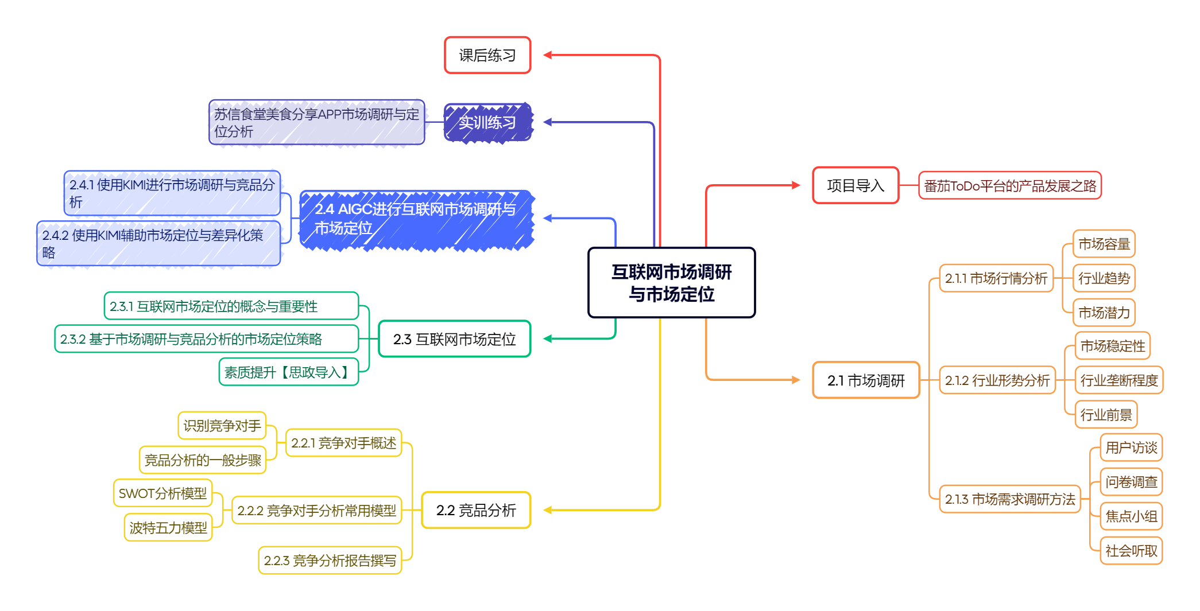
Notes:
字体大小：思源宋体 CN SemiBold、22号字、白色、行距固定不要更改
如微课内容仅一个时则不需要添加目录页，反之多个内容需添加

Slide 3
使用Kimi进行市场调研与竞品分析
使用KIMI辅助市场定位与差异化策略
Notes:
字体大小：思源宋体 CN SemiBold、22号字、白色、行距固定不要更改
如微课内容仅一个时则不需要添加目录页，反之多个内容需添加

Slide 4
使用Kimi进行市场调研与竞品分析
AIGC辅助互联网市场调研与市场定位
01
Notes:
左上角标题文字:思源黑体 CN Regular、24号字、灰色（R127\G127\B127）
目录标题文字：思源宋体 CN Heavy、36-44号字、1.5倍行距、蓝色（R67\G113\B194）
二级目录可选择性添加，如不需要无需添加

Slide 5

使用Kimi进行市场调研与竞品分析
应用场景
生成式人工智能Kimi
用户访谈
1
产品经理可以通过Kimi与目标用户进行模拟访谈，提出感兴趣的问题，听取用户的反馈与真实想法。这可以在一定程度上补充真人访谈
用户调查问卷
2
Kimi可以自动生成一系列市场调研的调查问卷，如需求调查问卷、满意度调查问卷等。产品经理只需要稍加修改和完善，就可以发布问卷收集用户反馈。这可以节省问卷制作的时间成本
竞品分析
3
Kimi可以在产品竞争分析的各个环节为产品经理提供帮助，让产品经理更全面、深入地理解竞品格局，并据此制定更精准和有力的竞争策略。产品经理应当灵活运用Kimi，发挥其在信息搜索与分析上的作用
Notes:
首行标题：字体思源宋体 CN Heavy、28号字、蓝色（R0\G0\B102）
一级标题：字体思源黑体 CN Medium、22号字、黑色
二级标题：字体思源黑体 CN Medium、18号字、灰色（R118\G113\B113）
正文内容：字体思源黑体 CN Normal、16-18号字、黑色
忌满屏都是文字，应适当概括、修饰点缀或配图
所有段落行间距为多倍行距1.5，大段文字（超过三整行）叙述时首行缩进2字符
按中文习惯控制收尾字符。标点不得在一行字的开头，公式、字符串不得跨行断开--按中文习惯控制收尾字符
两端对齐，参考模板，段前段后均为0
以上要求均以在模板内进行设置，切勿更改模板。
注意：所有展示内容须在参考线内（红框内）展示，不可出边界。

Slide 6


使用Kimi进行市场调研与竞品分析
实践操作
案例1：使用Kimi进行高校图书馆小程序用户访谈
任务情境
苏信图书馆小程序上线了一些新功能，产品经理Salmon想通过用户访谈，获得一些反馈信息。
Notes:
首行标题：字体思源宋体 CN Heavy、28号字、蓝色（R0\G0\B102）
一级标题：字体思源黑体 CN Medium、22号字、黑色
二级标题：字体思源黑体 CN Medium、18号字、灰色（R118\G113\B113）
正文内容：字体思源黑体 CN Normal、16-18号字、黑色
忌满屏都是文字，应适当概括、修饰点缀或配图
所有段落行间距为多倍行距1.5，大段文字（超过三整行）叙述时首行缩进2字符
按中文习惯控制收尾字符。标点不得在一行字的开头，公式、字符串不得跨行断开--按中文习惯控制收尾字符
两端对齐，参考模板，段前段后均为0
以上要求均以在模板内进行设置，切勿更改模板。
注意：所有展示内容须在参考线内（红框内）展示，不可出边界。

Slide 7
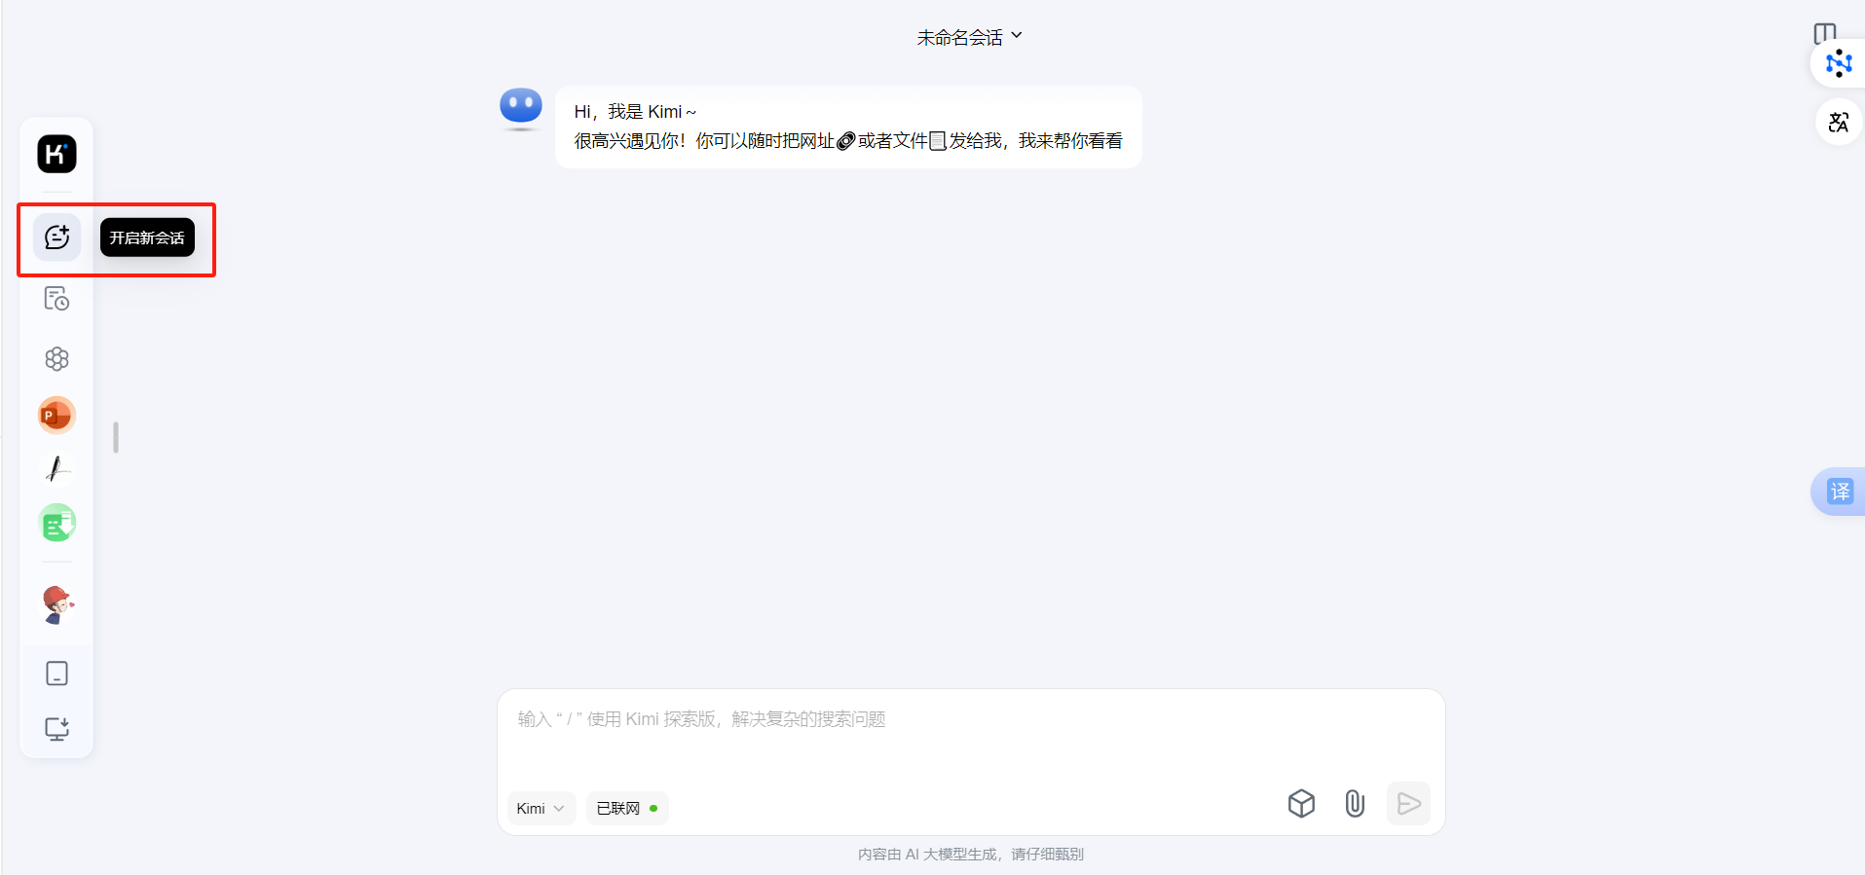
使用Kimi进行市场调研与竞品分析
实践操作
案例1：使用Kimi进行高校图书馆小程序用户访谈
（1）让Kimi设计访问提纲
步骤一：登录Kimi官网，开启新对话。如图所示。
Notes:
首行标题：字体思源宋体 CN Heavy、28号字、蓝色（R0\G0\B102）
一级标题：字体思源黑体 CN Medium、22号字、黑色
二级标题：字体思源黑体 CN Medium、18号字、灰色（R118\G113\B113）
正文内容：字体思源黑体 CN Normal、16-18号字、黑色
忌满屏都是文字，应适当概括、修饰点缀或配图
所有段落行间距为多倍行距1.5，大段文字（超过三整行）叙述时首行缩进2字符
按中文习惯控制收尾字符。标点不得在一行字的开头，公式、字符串不得跨行断开--按中文习惯控制收尾字符
两端对齐，参考模板，段前段后均为0
以上要求均以在模板内进行设置，切勿更改模板。
注意：所有展示内容须在参考线内（红框内）展示，不可出边界。

Slide 8
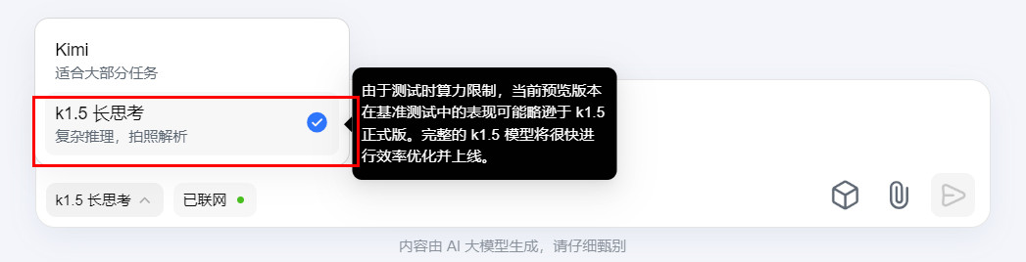
使用Kimi进行市场调研与竞品分析
实践操作
案例1：使用Kimi进行高校图书馆小程序用户访谈
（1）让Kimi设计访问提纲
步骤二：开启“长思考”功能，如图所示
长思考功能，在处理各种任务时，它不是简单地给出最终结果，而是将整个思考过程详细地展示出来。就像是一层层剥洋葱一样，让你能更能深入了解背后的思考逻辑，并且结果更优。
Notes:
首行标题：字体思源宋体 CN Heavy、28号字、蓝色（R0\G0\B102）
一级标题：字体思源黑体 CN Medium、22号字、黑色
二级标题：字体思源黑体 CN Medium、18号字、灰色（R118\G113\B113）
正文内容：字体思源黑体 CN Normal、16-18号字、黑色
忌满屏都是文字，应适当概括、修饰点缀或配图
所有段落行间距为多倍行距1.5，大段文字（超过三整行）叙述时首行缩进2字符
按中文习惯控制收尾字符。标点不得在一行字的开头，公式、字符串不得跨行断开--按中文习惯控制收尾字符
两端对齐，参考模板，段前段后均为0
以上要求均以在模板内进行设置，切勿更改模板。
注意：所有展示内容须在参考线内（红框内）展示，不可出边界。

Slide 9
使用Kimi进行市场调研与竞品分析
实践操作
案例1：使用Kimi进行高校图书馆小程序用户访谈
（1）让Kimi设计访问提纲
步骤三：进行提问
在输入框中，输入提示词：我们的苏信图书馆小程序上线了一些新功能，我想通过用户访谈，获得一些反馈信息，帮我设计一个问题提纲。
Notes:
首行标题：字体思源宋体 CN Heavy、28号字、蓝色（R0\G0\B102）
一级标题：字体思源黑体 CN Medium、22号字、黑色
二级标题：字体思源黑体 CN Medium、18号字、灰色（R118\G113\B113）
正文内容：字体思源黑体 CN Normal、16-18号字、黑色
忌满屏都是文字，应适当概括、修饰点缀或配图
所有段落行间距为多倍行距1.5，大段文字（超过三整行）叙述时首行缩进2字符
按中文习惯控制收尾字符。标点不得在一行字的开头，公式、字符串不得跨行断开--按中文习惯控制收尾字符
两端对齐，参考模板，段前段后均为0
以上要求均以在模板内进行设置，切勿更改模板。
注意：所有展示内容须在参考线内（红框内）展示，不可出边界。

Slide 10
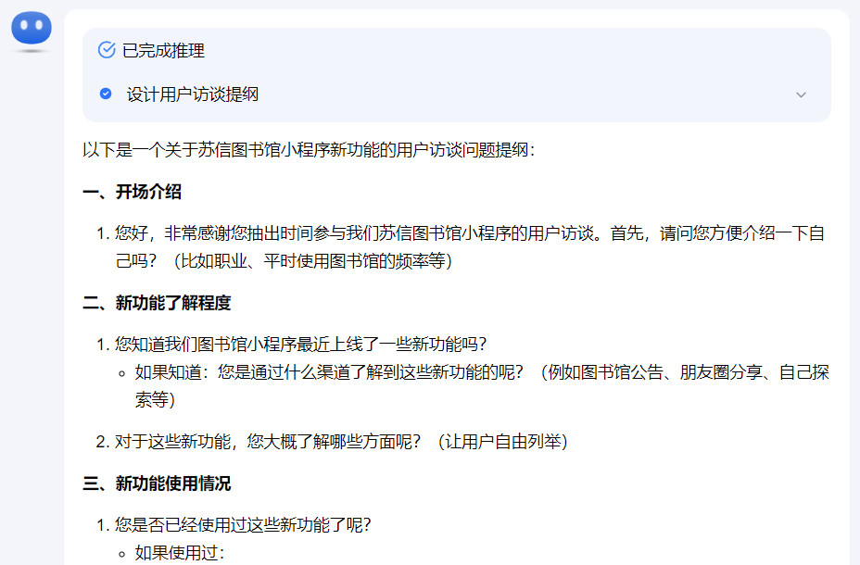
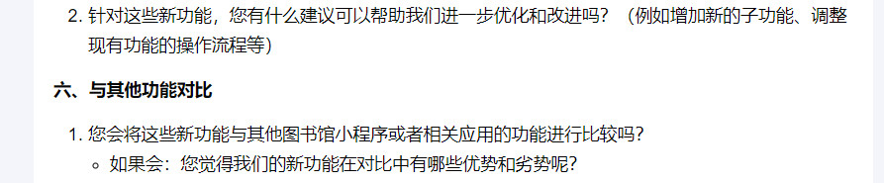
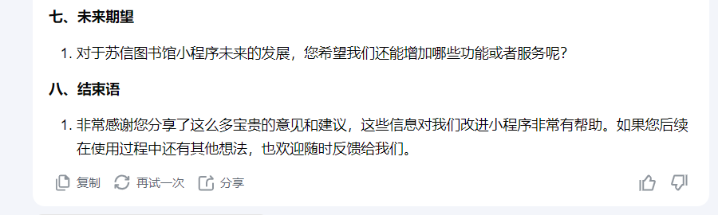
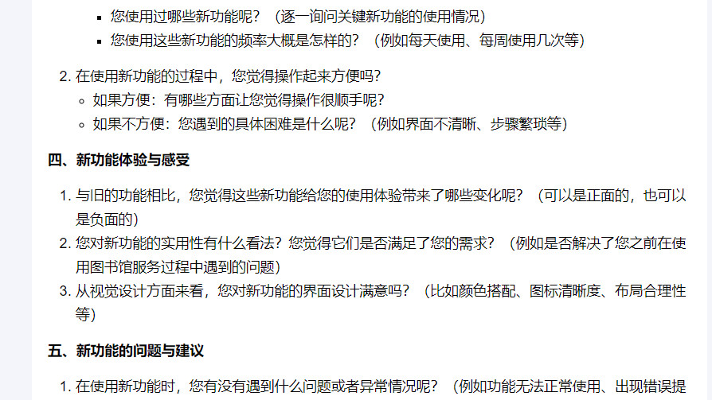
使用Kimi进行市场调研与竞品分析
实践操作
案例1：使用Kimi进行高校图书馆小程序用户访谈
（1）让Kimi设计访问提纲
步骤四：Kimi的回答如下，如图所示。
Notes:
首行标题：字体思源宋体 CN Heavy、28号字、蓝色（R0\G0\B102）
一级标题：字体思源黑体 CN Medium、22号字、黑色
二级标题：字体思源黑体 CN Medium、18号字、灰色（R118\G113\B113）
正文内容：字体思源黑体 CN Normal、16-18号字、黑色
忌满屏都是文字，应适当概括、修饰点缀或配图
所有段落行间距为多倍行距1.5，大段文字（超过三整行）叙述时首行缩进2字符
按中文习惯控制收尾字符。标点不得在一行字的开头，公式、字符串不得跨行断开--按中文习惯控制收尾字符
两端对齐，参考模板，段前段后均为0
以上要求均以在模板内进行设置，切勿更改模板。
注意：所有展示内容须在参考线内（红框内）展示，不可出边界。

Slide 11
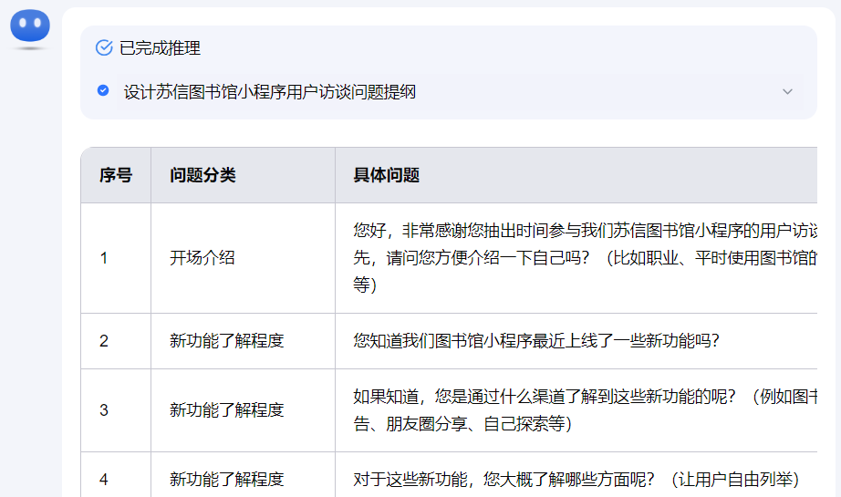
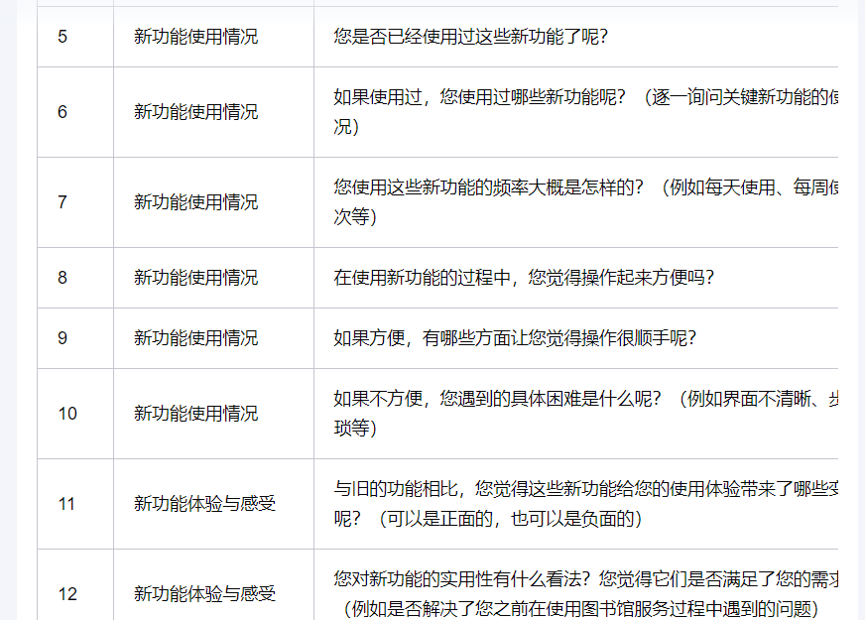
使用Kimi进行市场调研与竞品分析
实践操作
案例1：使用Kimi进行高校图书馆小程序用户访谈
（2）将文字提纲整理成表格
步骤一：进行提问
在输入框中，输入提示词：帮我把提纲整体成Markdown表格。
Notes:
首行标题：字体思源宋体 CN Heavy、28号字、蓝色（R0\G0\B102）
一级标题：字体思源黑体 CN Medium、22号字、黑色
二级标题：字体思源黑体 CN Medium、18号字、灰色（R118\G113\B113）
正文内容：字体思源黑体 CN Normal、16-18号字、黑色
忌满屏都是文字，应适当概括、修饰点缀或配图
所有段落行间距为多倍行距1.5，大段文字（超过三整行）叙述时首行缩进2字符
按中文习惯控制收尾字符。标点不得在一行字的开头，公式、字符串不得跨行断开--按中文习惯控制收尾字符
两端对齐，参考模板，段前段后均为0
以上要求均以在模板内进行设置，切勿更改模板。
注意：所有展示内容须在参考线内（红框内）展示，不可出边界。

Slide 12

提升自己的“基本”能力，更好的利用各种工具
工欲善其事，必先利其器
器虽利，人须善用之
Notes:
首行标题：字体思源宋体 CN Heavy、28号字、蓝色（R0\G0\B102）
一级标题：字体思源黑体 CN Medium、22号字、黑色
二级标题：字体思源黑体 CN Medium、18号字、灰色（R118\G113\B113）
正文内容：字体思源黑体 CN Normal、16-18号字、黑色
忌满屏都是文字，应适当概括、修饰点缀或配图
所有段落行间距为多倍行距1.5，大段文字（超过三整行）叙述时首行缩进2字符
按中文习惯控制收尾字符。标点不得在一行字的开头，公式、字符串不得跨行断开--按中文习惯控制收尾字符
两端对齐，参考模板，段前段后均为0
以上要求均以在模板内进行设置，切勿更改模板。
注意：所有展示内容须在参考线内（红框内）展示，不可出边界。

Slide 13
使用Kimi进行市场调研与竞品分析
实践操作
案例2：使用Kimi进行在线学习平台竞品分析
任务情境
小乐是某在线学习平台的产品经理。她需要深入分析市面上的各大竞品，如超星学习通、智慧职教和大学慕课，明确自身产品的定位和差异化方向。为此，小乐决定运用Kimi对各竞品进行全面而深入的分析。
Notes:
首行标题：字体思源宋体 CN Heavy、28号字、蓝色（R0\G0\B102）
一级标题：字体思源黑体 CN Medium、22号字、黑色
二级标题：字体思源黑体 CN Medium、18号字、灰色（R118\G113\B113）
正文内容：字体思源黑体 CN Normal、16-18号字、黑色
忌满屏都是文字，应适当概括、修饰点缀或配图
所有段落行间距为多倍行距1.5，大段文字（超过三整行）叙述时首行缩进2字符
按中文习惯控制收尾字符。标点不得在一行字的开头，公式、字符串不得跨行断开--按中文习惯控制收尾字符
两端对齐，参考模板，段前段后均为0
以上要求均以在模板内进行设置，切勿更改模板。
注意：所有展示内容须在参考线内（红框内）展示，不可出边界。

Slide 14
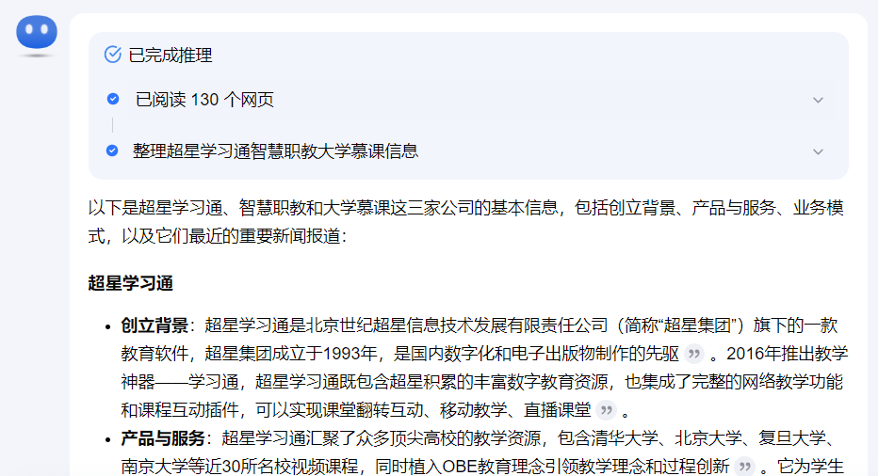
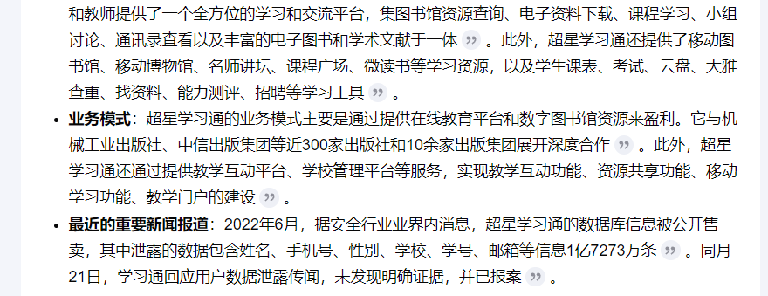
使用Kimi进行市场调研与竞品分析
实践操作
案例2：使用Kimi进行在线学习平台竞品分析
（1）让Kimi搜索并整理各竞品的基本信息与新闻报道
步骤一：进行提问
在输入框中，输入提示词：请帮我搜索并整理超星学习通、智慧职教和大学慕课这三家公司的基本信息，包括创立背景、产品与服务、业务模式等。同时也包括这些公司最近的重要新闻报道，我需要全面了解它们的情况。
Notes:
首行标题：字体思源宋体 CN Heavy、28号字、蓝色（R0\G0\B102）
一级标题：字体思源黑体 CN Medium、22号字、黑色
二级标题：字体思源黑体 CN Medium、18号字、灰色（R118\G113\B113）
正文内容：字体思源黑体 CN Normal、16-18号字、黑色
忌满屏都是文字，应适当概括、修饰点缀或配图
所有段落行间距为多倍行距1.5，大段文字（超过三整行）叙述时首行缩进2字符
按中文习惯控制收尾字符。标点不得在一行字的开头，公式、字符串不得跨行断开--按中文习惯控制收尾字符
两端对齐，参考模板，段前段后均为0
以上要求均以在模板内进行设置，切勿更改模板。
注意：所有展示内容须在参考线内（红框内）展示，不可出边界。

Slide 15
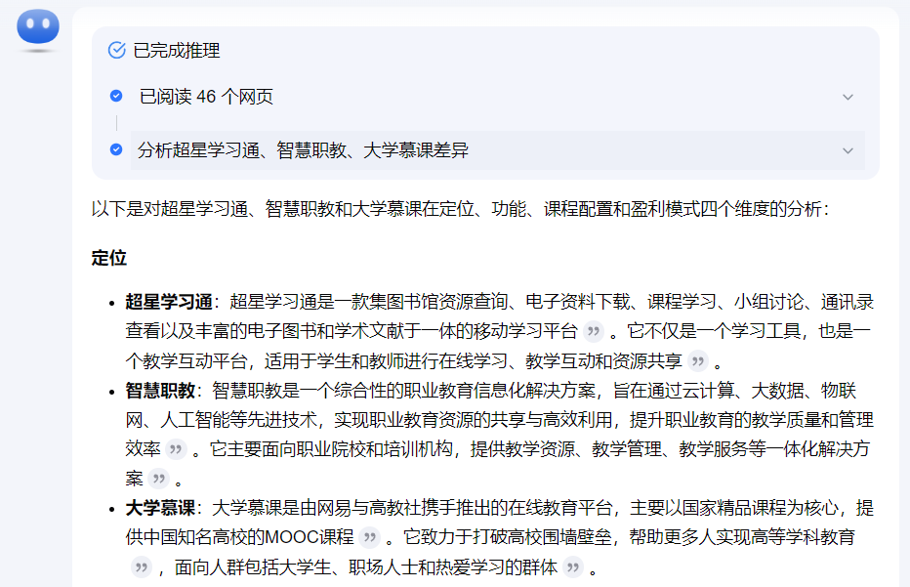
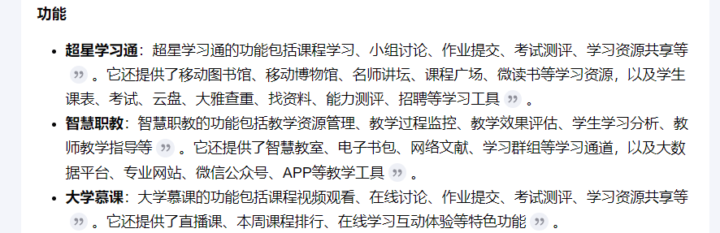
使用Kimi进行市场调研与竞品分析
实践操作
案例2：使用Kimi进行在线学习平台竞品分析
（2）让Kimi从定位、功能、课程配置和盈利模式四个维度进行深入探讨，并选取主要的差异点进行分析。
步骤一：进行提问
在输入框中，输入提示词：现在我需要从定位、功能、课程配置和盈利模式四个维度深入分析超星学习通、智慧职教和大学慕课这三家公司，找出它们之间的主要差异点。可以帮我在这四个维度进行探讨并总结各竞品的优劣势吗？
Notes:
首行标题：字体思源宋体 CN Heavy、28号字、蓝色（R0\G0\B102）
一级标题：字体思源黑体 CN Medium、22号字、黑色
二级标题：字体思源黑体 CN Medium、18号字、灰色（R118\G113\B113）
正文内容：字体思源黑体 CN Normal、16-18号字、黑色
忌满屏都是文字，应适当概括、修饰点缀或配图
所有段落行间距为多倍行距1.5，大段文字（超过三整行）叙述时首行缩进2字符
按中文习惯控制收尾字符。标点不得在一行字的开头，公式、字符串不得跨行断开--按中文习惯控制收尾字符
两端对齐，参考模板，段前段后均为0
以上要求均以在模板内进行设置，切勿更改模板。
注意：所有展示内容须在参考线内（红框内）展示，不可出边界。

Slide 16
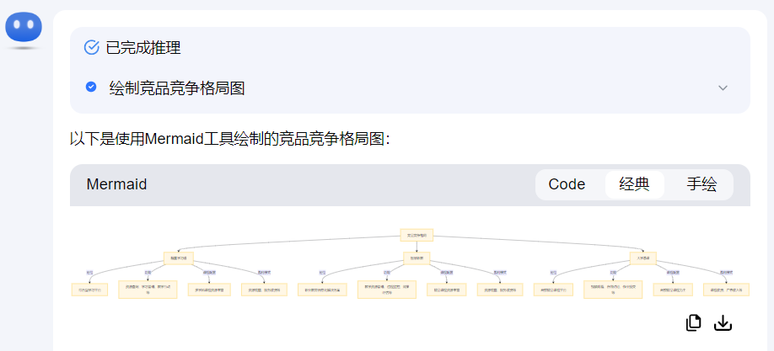
使用Kimi进行市场调研与竞品分析
实践操作
案例2：使用Kimi进行在线学习平台竞品分析
（2）让Kimi从定位、功能、课程配置和盈利模式四个维度进行深入探讨，并选取主要的差异点进行分析。
步骤三：竞争格局图绘制
在输入框中，输入提示词：通过上述分析，帮我使用Mermaid工具绘制一张竞品竞争格局图。
Notes:
首行标题：字体思源宋体 CN Heavy、28号字、蓝色（R0\G0\B102）
一级标题：字体思源黑体 CN Medium、22号字、黑色
二级标题：字体思源黑体 CN Medium、18号字、灰色（R118\G113\B113）
正文内容：字体思源黑体 CN Normal、16-18号字、黑色
忌满屏都是文字，应适当概括、修饰点缀或配图
所有段落行间距为多倍行距1.5，大段文字（超过三整行）叙述时首行缩进2字符
按中文习惯控制收尾字符。标点不得在一行字的开头，公式、字符串不得跨行断开--按中文习惯控制收尾字符
两端对齐，参考模板，段前段后均为0
以上要求均以在模板内进行设置，切勿更改模板。
注意：所有展示内容须在参考线内（红框内）展示，不可出边界。

Slide 17
使用KIMI辅助市场定位与差异化策略
AIGC辅助互联网市场调研与市场定位
01
Notes:
左上角标题文字:思源黑体 CN Regular、24号字、灰色（R127\G127\B127）
目录标题文字：思源宋体 CN Heavy、36-44号字、1.5倍行距、蓝色（R67\G113\B194）
二级目录可选择性添加，如不需要无需添加

Slide 18

使用KIMI辅助市场定位与差异化策略
应用场景
生成式人工智能Kimi
帮助理解目标市场与用户需求
1
研究人员可以与Kimi分享有关目标市场与用户的调研数据与报告，供其进行解读与分析。Kimi可以提出研究人员未注意到的市场细节或用户需求，帮助理解市场与用户群体的全貌。这为确定准确的产品定位与差异化策略打下基础。
分析竞品与定位，判断市场空白
2
研究人员同样可以向Kimi描述竞品与定位的相关信息。Kimi可以比较不同竞品的产品特点与用户价值，并判断市场中的空白或机会点，这为产品的定位选择与差异化方案的制定提供方向。
建议与评估产品定位选项
3
研究人员可以直接向Kimi提出不同的产品定位选项，Kimi可以从优势、劣势与市场适应度等角度对每个选项进行分析与判断，并提供其他可选定位。这有助于研究人员从更加全面的角度考量各选项，做出最优的定位选择。
提出差异化策略并判断实施难易度
4
研究人员可在交流中向Kimi描述不同的差异化策略选项，Kimi可以分析每个策略选择的优势、难点与资源依赖情况，并判断实施难易度及预期效果。这为差异化策略的选择与优化提供重要参考
Notes:
首行标题：字体思源宋体 CN Heavy、28号字、蓝色（R0\G0\B102）
一级标题：字体思源黑体 CN Medium、22号字、黑色
二级标题：字体思源黑体 CN Medium、18号字、灰色（R118\G113\B113）
正文内容：字体思源黑体 CN Normal、16-18号字、黑色
忌满屏都是文字，应适当概括、修饰点缀或配图
所有段落行间距为多倍行距1.5，大段文字（超过三整行）叙述时首行缩进2字符
按中文习惯控制收尾字符。标点不得在一行字的开头，公式、字符串不得跨行断开--按中文习惯控制收尾字符
两端对齐，参考模板，段前段后均为0
以上要求均以在模板内进行设置，切勿更改模板。
注意：所有展示内容须在参考线内（红框内）展示，不可出边界。

Slide 19
使用Kimi进行市场调研与竞品分析
实践操作
案例1：使用Kimi辅助高校图书馆小程序市场定位与差异化规划
任务情境
苏信图书馆平台希望对其小程序产品进行定位与差异化规划，以便更好地满足目标用户需求和确定市场定位。研究人员已进行过市场调研与竞品分析，现有定位选项如下。
（1）学习资源获取平台：整合图书馆资源，提供便捷检索和借阅服务，满足学生学习资料需求。
（2）学习管理工具：辅助学生规划和管理学习过程，提供学习计划制定、课程表管理等功能。
（3）学习交流社区：促进学生之间的学习交流和互动，提供学习讨论区、学习小组等功能。
（4）学习服务支持：提供学习咨询、学习指导、学习设备预约等全方位学习服务支持。
研究人员首先将选项与市场研究信息向Kimi进行描述，听取其对各选项的评析与建议。
Notes:
首行标题：字体思源宋体 CN Heavy、28号字、蓝色（R0\G0\B102）
一级标题：字体思源黑体 CN Medium、22号字、黑色
二级标题：字体思源黑体 CN Medium、18号字、灰色（R118\G113\B113）
正文内容：字体思源黑体 CN Normal、16-18号字、黑色
忌满屏都是文字，应适当概括、修饰点缀或配图
所有段落行间距为多倍行距1.5，大段文字（超过三整行）叙述时首行缩进2字符
按中文习惯控制收尾字符。标点不得在一行字的开头，公式、字符串不得跨行断开--按中文习惯控制收尾字符
两端对齐，参考模板，段前段后均为0
以上要求均以在模板内进行设置，切勿更改模板。
注意：所有展示内容须在参考线内（红框内）展示，不可出边界。

Slide 20
使用Kimi进行市场调研与竞品分析
实践操作
案例1：使用Kimi辅助高校图书馆小程序市场定位与差异化规划
（1）让Kimi搜索并整理各竞品的基本信息与新闻报道
步骤一：进行提问
在输入框中，输入提示词：我们希望对我们的图书馆小程序产品进行定位与差异化规划，以满足不同用户的需求和市场定位。根据我们的市场调研和竞品分析，我们有以下四个选项供选择。
①学习资源获取平台：整合图书馆资源，提供便捷检索和借阅服务，满足学生学习资料需求。
②学习管理工具：辅助学生规划和管理学习过程，提供学习计划制定、课程表管理等功能。
③学习交流社区：促进学生之间的学习交流和互动，提供学习讨论区、学习小组等功能。
④学习服务支持：提供学习咨询、学习指导、学习设备预约等全方位学习服务支持。
我们希望借助Kimi的智能辅助来获得对这些选项的评析和建议。请问Kimi对于这些定位选项有什么评价和建议？
Notes:
首行标题：字体思源宋体 CN Heavy、28号字、蓝色（R0\G0\B102）
一级标题：字体思源黑体 CN Medium、22号字、黑色
二级标题：字体思源黑体 CN Medium、18号字、灰色（R118\G113\B113）
正文内容：字体思源黑体 CN Normal、16-18号字、黑色
忌满屏都是文字，应适当概括、修饰点缀或配图
所有段落行间距为多倍行距1.5，大段文字（超过三整行）叙述时首行缩进2字符
按中文习惯控制收尾字符。标点不得在一行字的开头，公式、字符串不得跨行断开--按中文习惯控制收尾字符
两端对齐，参考模板，段前段后均为0
以上要求均以在模板内进行设置，切勿更改模板。
注意：所有展示内容须在参考线内（红框内）展示，不可出边界。

Slide 21
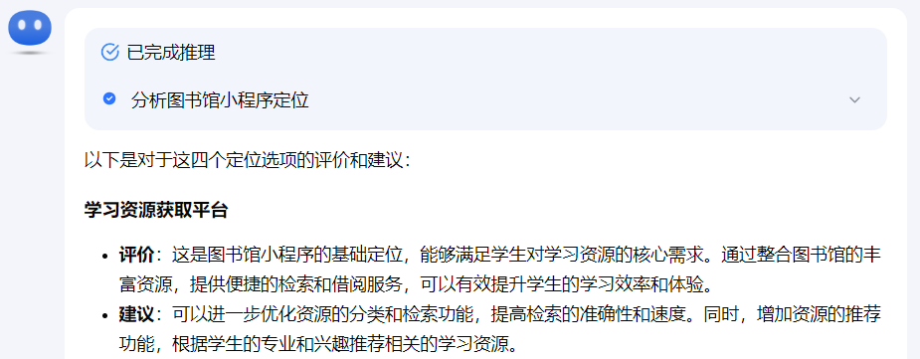
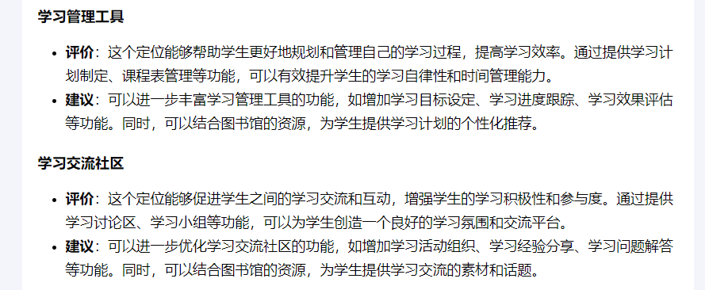
使用Kimi进行市场调研与竞品分析
实践操作
案例1：使用Kimi辅助高校图书馆小程序市场定位与差异化规划
（1）让Kimi搜索并整理各竞品的基本信息与新闻报道
步骤一：进行提问
Notes:
首行标题：字体思源宋体 CN Heavy、28号字、蓝色（R0\G0\B102）
一级标题：字体思源黑体 CN Medium、22号字、黑色
二级标题：字体思源黑体 CN Medium、18号字、灰色（R118\G113\B113）
正文内容：字体思源黑体 CN Normal、16-18号字、黑色
忌满屏都是文字，应适当概括、修饰点缀或配图
所有段落行间距为多倍行距1.5，大段文字（超过三整行）叙述时首行缩进2字符
按中文习惯控制收尾字符。标点不得在一行字的开头，公式、字符串不得跨行断开--按中文习惯控制收尾字符
两端对齐，参考模板，段前段后均为0
以上要求均以在模板内进行设置，切勿更改模板。
注意：所有展示内容须在参考线内（红框内）展示，不可出边界。

Slide 22

实训练习
竞品分析
Notes:
左上角标题文字:思源黑体 CN Regular、24号字、灰色（R127\G127\B127）
目录标题文字：思源宋体 CN Heavy、36-44号字、1.5倍行距、蓝色（R67\G113\B194）
二级目录可选择性添加，如不需要无需添加

Slide 23

练习：完成一份竞品分析或市场调研报告
01
实训背景
江苏信息职业技术学院的学生食堂作为校园内重要的餐饮服务场所，承担着为全校师生提供日常饮食的重要任务。随着学生生活水平的提高以及饮食需求的多样化，食堂现有的菜品、服务等方面面临着需要进一步优化和改进的问题。同时，周边各类餐饮店铺的竞争也日益激烈，如何在这样的环境下准确定位食堂的产品与市场，提升食堂的竞争力和学生的满意度，成为了亟待解决的问题。
在数字化浪潮席卷各个领域的当下，江苏信息职业技术学院学生食堂也面临着转型升级的需求。学校计划开发一款专为本校师生服务的食堂数字化服务平台，旨在提升食堂运营效率、优化师生就餐体验，同时增强食堂在校园餐饮市场中的竞争力。该平台将通过整合食堂资源，打造一个便捷、高效、智能的校园餐饮服务生态。
02
实训要求
（1）学生分组进行实训，每组 4 - 5 人，模拟互联网产品开发团队，负责完成该食堂数字化服务平台的市场调研与市场定位相关任务。
（2）针对江苏信息职业技术学院师生，开展全面深入的市场调研，包括但不限于师生对食堂现有服务的满意度、线上点餐的意愿与期望、对菜品口味与种类的需求偏好、对平台功能的期待等方面。
（3）分析校园周边餐饮市场环境，包括周边餐馆的类型、菜品特色、价格水平、服务质量以及它们与学校食堂的竞争关系等，运用所学的竞品分析模型进行详细剖析。
（4）结合市场调研结果与竞品分析结论，运用 AIGC 技术（如使用 KIMI），为食堂数字化服务平台制定精准的市场定位策略
（5）提交实训报告（2000字以内），需包含数据图表、模型分析、策略结论；完成小组汇报PPT（8-10页），需展示KIMI工具使用过程与核心结论。

Slide 24
练习：苏信食堂美食分享APP市场调研与定位分析
03
实训思路
（1）完成市场调研
①设计一份面向学生的问卷（至少包含10个问题），覆盖菜品需求、价格接受度、服务痛点、数字化体验期望；
②通过KIMI生成问卷模板，并模拟收集200份数据（可使用虚拟数据，但需符合校园场景）；
③使用KIMI分析数据，总结3条核心需求。
（2）开展竞品分析
①选择校内食堂的3个高人气窗口与校外2家热门快餐店（如肯德基、老乡鸡）作为竞品；
②应用SWOT模型或波特五力模型分析竞品优劣势；
③使用KIMI生成竞品对比表格（维度：价格、品类、服务效率、创新点）。
（3）制定市场定位策略
①基于调研与竞品分析结果，提出食堂数字化服务平台的差异化定位（如“高性价比快食”“健康轻食社区”）；
②使用KIMI辅助生成1份定位策略建议（包含目标人群、核心价值、关键行动）。

Slide 25





THANK YOU
感谢观看!
主讲人：马胜铭
时间：2026

